Slide 1

Fenomenologia da extensão minimal B-L do modelo padrão
João Pedro Dias Rodrigues

Slide 2
Índice
Acha que vale a pena introduzir um slide dedicado a introduzir a estrutura da apresentação?

Slide 3

Motivação
Atualmente a teoria quântica que usamos para descrever partículas e as suas interações é o modelo padrão. Este modelo descreve as interações de, leptões, quarks, gluões e bosões. É uma teoria de Gauge baseada no grupo $SU{\left(3\right)}_{c}×SU{\left(2\right)}_{L}×U{\left(1\right)}_{Y}$. A descrição de partículas é feita por campos físicos que são multipletos destes grupos.
(Introduzir alguma imagem?)
No entanto dados experimentais apontam para inconsistências no modelo padrão e o consenso é que este esta incompleto, por isso decidimos abordar um dos muitos candidatos para o substituir, o modelo de partículas B-L-SM, que é baseado no modelo padrão mas contêm uma extensão unitária U(1) baseado na simetria aparente de numero de barião menos numero de leptão.
(dizer algo sobre resultados num outro paragrafo ?)

Slide 4

Formalismo e teoria clássica de campo
Iremos abordar física de partículas com formalismo lagrangiano cujo elemento fundamental é a ação, que se relaciona com o lagrangiano da forma,
$$𝒮=\int{L} dt=\int{ℒ \left(Φ,∂_{μ}Φ\right)} d^{μ}x ,$$
A partir desta relação pelo principio de mínima ação obtemos as equações de Euler-Lagrange,
$$∂_{μ}\left(\frac{∂ℒ\left(Φ,∂_{μ}Φ\right)}{∂\left(∂_{μ}Φ\right)}\right)−\frac{∂ℒ\left(Φ,∂_{μ}Φ\right)}{∂Φ}=0 ,$$
Esta equação é geralmente utilizada para obter a dinâmica do sistema, por exemplo para o campo escalar livre devolve a equação de Klein-Gordon.

Slide 5

Simetria e o Teorema de Noether
Se aplicarmos uma transformação genérica continua ao sistema, transformando o campo com a forma,
$$ϕ→ϕ^{′}=ϕ+ δϕ ,$$
se esta transformação deixar as dinâmicas do sistema invariantes, que pode ser equivalente garantido verificando,
$ℒ\left(Φ,∂_{μ}Φ\right)=$ $ℒ\left(Φ^{′},∂_{μ}Φ^{′}\right)$.
Se este tipo de transformação deixa o sistema invariante então são uma simetria do sistema. O teorema de Noether enuncia que cada simetria continua têm associada uma corrente e carga conservada (incluir mais formulas sobre a carga e corrente??)

Slide 6

Quebra espontânea de uma simetria
Para introduzir alguns conceitos usamos o exemplo do Lagrangiano associado com uma teoria escalar complexa,
$$ℒ={\left(∂_{μ}Φ\right)}^{∗}\left(∂^{μ}Φ\right)−μ^{2}\left(Φ^{∗}Φ\right)−λ{\left(Φ^{∗}Φ\right)}^{2},$$
onde $Φ=\frac{1}{\sqrt{2}}\left(φ_{1}+i φ_{2}\right)$ e os últimos dois termos representam o potencial. Se $μ^{2}$ for um parâmetro positivo temos um mínimo em, $Φ=0$ , no entanto tomando valores negativos para $μ^{2}$ muda o mínimo do campo para um valor diferente de zero,
${|Φ|}_{min}=\sqrt{\frac{−μ^{2} }{λ}}=v$.
Mudando o campo para o mínimo, $Φ→ η(x) + v + i ϵ(x)$,
$$ℒ=\frac{1}{2}∂_{μ}ϵ\left(x\right)∂^{μ}ϵ\left(x\right)+\frac{1}{2}∂_{μ}η\left(x\right)∂^{μ}η\left(x\right)−\frac{1}{2}\left(2μ^{2}\right)η^{2}−\frac{1}{4}λ{\left(ϵ^{2}+η^{2}\right)}^{2}−λν\left(ϵ^{2}+η^{2}\right)η .$$
Onde antes tínhamos dois campos reais massivos agora temos apenas um, com massa $2μ^{2}.$ A criação de um campo sem massa $ϵ$ é consequência do teorema de Goldstone, que enuncia que por cada simetria continua quebrada é criada uma partícula sem massa. Onde $η$ representava a excitações relativa ao VEV $ν$ e o campo $ϵ$ excitações radiais.

Slide 7
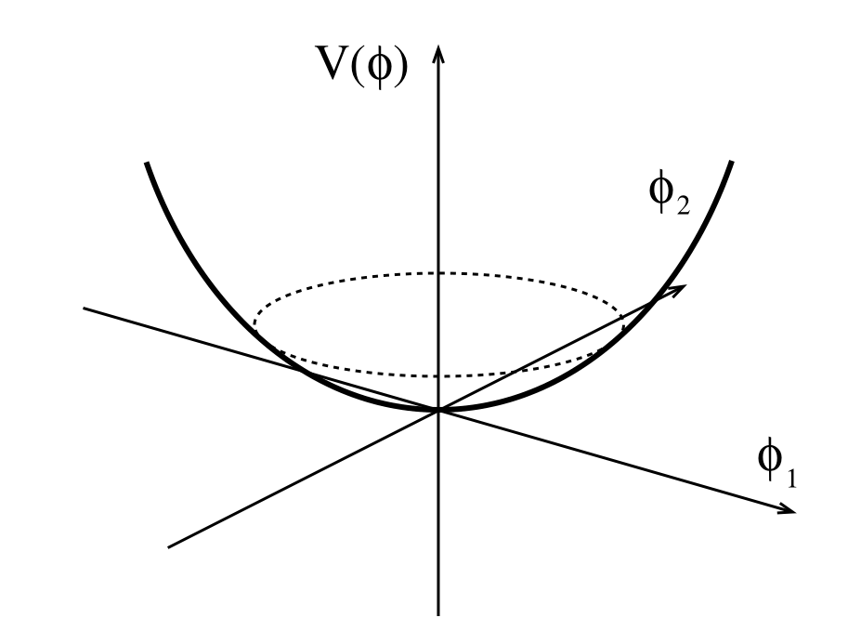
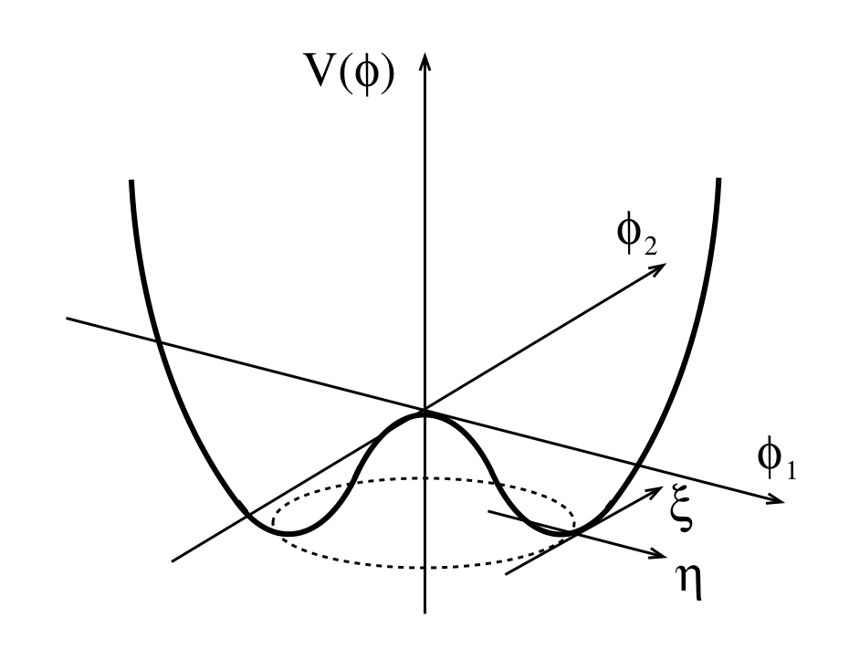
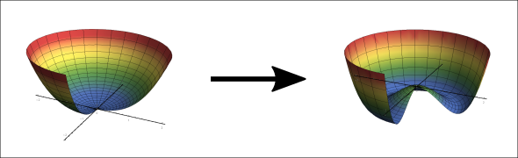
Quebra de simetria com dois graus de Liberdade. (tenho que rever a estrutura deste slide a imagem do centro esta muito pequena)

Slide 8

O campo de Higgs e a geração de massa para bosões
Os sectores escalar e de Gauge do modelo padrão são,
$$ℒ ={\left(D_{μ}H\right)}^{†}\left(D_{μ}H\right)−V\left(HH^{†}\right)−\frac{1}{4}F_{μν}^{i}F^{i,μν}−\frac{1}{4}B_{μν}B^{μν} ,$$
Onde o campo de Higgs, $H$, que no modelo padrão é um dupleto de SU(2), que toma um VEV com a forma,
$H \left(x\right)=\left(\begin{matrix}φ_{1}+iφ_{2} \\ φ_{3}+iφ_{4}\end{matrix}\right)⇒\left(\begin{matrix}0 \\ v+h\end{matrix}\right)$ ,
Podemos expandir o lagrangiano em volta deste VEV
Nestes termos podemos observar um termo de massa para o campo h que indica que este sera um campo massivo de massa, $M_{h}=\sqrt{2v^{2}λ}$, quando aos outros termos devido a termos diagonais a determinação de massa não é imediata, mas reescrevendo o lagrangiano nos seguintes campos,
$W_{μ}^{±}=\frac{1}{\sqrt{2}}\left(A_{μ}^{1}±iA_{μ}^{2}\right)$ , $A_{μ}=\cos\left(θ_{ω}\right)B_{μ}+\sin\left(θ_{ω}\right)A_{μ}^{3}$ e $Z_{μ}=−sin\left(θ_{ω}\right)B_{μ}+cos\left(θ_{ω}\right)A_{μ}^{3}$ ,
Obtemos somente termos quadráticos levando às massas, $M_{Z}=\frac{1}{2}v\sqrt{g^{2}+g^{′2}}$ e $M_{W}=\frac{1}{2}v$ .
$$ℒ=\frac{1}{2}∂_{μ}h∂^{μ}h−\frac{1}{2}\left(2v^{2}λ\right)h^{2}−\frac{1}{4}F_{μν}^{i}F^{iμν}−\frac{1}{4}B_{μν}B^{μν}+\frac{1}{8}v^{2}g^{2}\left(A_{μ}^{1}A^{1,μ}+A_{μ}^{2}A^{2,μ}\right)+\frac{1}{8}v^{2}\left(g^{2}A_{μ}^{3}A^{3,μ}+g^{′2}B_{μ}B^{μ}−2g^{2}g^{′2}A_{μ}^{3}B^{μ}\right),$$

Slide 9

Geração de massa dos fermiões
Leptões e Quarks também têm a sua massa gerada através da quebra de simetria do campo de Higgs. O Lagrangiano do modelo padrão não inclui termos de massa para os leptões, i.e para o eletrão, $m^{2}ee^{†}$, onde os campos de Dirac para o eletrão seriam,
$e =\left(\begin{matrix}e_{L} \\ e_{R}\end{matrix}\right)$ , $e^{†}=\left(\begin{matrix}\overline{e_{R}} & \overline{e_{L}}\end{matrix}\right)$.
Então a massa dos fermiões vem do sector de Yukawa, para o caso do eletrão teríamos,
$ℒ_{𝓎_{ℯ}}=y^{e}\overline{ L_{e}} H{ e}_{r}+L_{e} H^{†} \overline{e_{r}}$ $y^{e} v\left(\overline{e_{L}}e_{R}+\overline{e_{R}}e_{L}\right)+y^{e}h\left(x\right)\left(\overline{e_{L}}e_{R}+\overline{e_{R}}e_{L}\right)$
Isto é equivalente a um termo de massa e um termo de interceção, levando a que a massa do eletrão seja dada por
$$m_{e}=\sqrt{y^{e} v}$$
Para cada Leptão temos um termo semelhante com acoplamentos de Yukawa diferentes tirando para o neutrinos que não têm termos desta forma no modelo padrão.
Adquirindo
VEV

Slide 10

O modelo B-L-SM e o sector escalar.
O modelo B-L-SM é uma extensão simples do modelo padrão, é chamada uma extensão triplamente minimal por adicionar apenas um campo de Gauge, $B_{μ}^{′}$ , um campo escalar, $χ$ , e um sector direito aos leptões sendo. O sector escalar,
$$ℒ_{𝓈}={\left(D^{μ}H\right)}^{†}\left(D_{μ}H\right)+{\left(D^{μ}χ\right)}^{†}\left(D_{μ}χ\right)−V\left(H,χ\right)$$
Onde o potencial é dado por,
$$V\left(H,χ\right)=m^{2}HH^{†}+μ^{2}{\left|χ\right|}^{2}+\left(\begin{matrix}HH^{†} \\ {\left|χ\right|}^{2}\end{matrix}\right)\left(\begin{matrix}λ_{1} & \frac{1}{2}λ_{3} \\ \frac{1}{2}λ_{3} & λ_{2}\end{matrix}\right)\left(\begin{matrix}HH^{†} & {\left|χ\right|}^{2} \end{matrix}\right)$$
Onde os campos $H$ e $χ$ adquirem os seguintes VEVs
$\left\langle H\right\rangle =\frac{1}{\sqrt{2}}\left(\begin{matrix}0 \\ v\end{matrix}\right)$ , $\left\langle χ\right\rangle =\frac{x}{\sqrt{2}}$ (não sei se mantenho os parêntesis assim)
Devidamente minimizando o potencial e calculado os estados próprios da matriz de massa obtemos os seguintes valores próprios.
$$m_{h_{1}}^{2}=λ_{1}v^{2}+λ_{2}x^{2}−\sqrt{{\left(λ_{1}v^{2}−λ_{2}x^{2}\right)}^{2}+{\left(λ_{3}xv\right)}^{2}}$$
$$m_{h_{2}}^{2}=λ_{1}v^{2}+λ_{2}x^{2}+\sqrt{{\left(λ_{1}v^{2}−λ_{2}x^{2}\right)}^{2}+{\left(λ_{3}xv\right)}^{2}}$$

Slide 11


O sector fermiónico do modelo B-L-SM
Expandindo o sector de Gauge obtemos,
$${\left(D^{μ}H\right)}^{†}\left(D_{μ}H\right)+{\left(D^{μ}χ\right)}^{†}\left(D_{μ}χ\right)=\frac{1}{2}∂^{μ}h∂_{μ}h+\frac{1}{2}∂^{μ}h^{′}∂_{μ}h^{′}+$$
$$\frac{1}{8}{\left(h+v\right)}^{2}\left[g^{2}{\left[W_{1}^{μ}−iW_{2}^{μ}\right]}^{2}+{\left(gW_{3}^{μ}−g_{1}B^{μ}−\tilde{g}B^{′,μ}\right)}^{2}\right]+\frac{1}{2}{\left(h^{′}+x\right)}^{2}{\left(g_{1}^{′}2B^{′,μ}\right)}^{2},$$
onde h e h’ são os campos livres depois da quebra de simetria. Devidamente diagonalizando esta secção obtemos vários termos de interceção e os mesmos termos de massas para os bosões W e fotão que no modelo padrão, no entanto para os bosões Z e Z’ as massas agora são dadas por,
$M_{Z,Z^{′}}=\sqrt{g^{2}+g_{1}^{2}}⋅\frac{v}{2}\left[\frac{1}{2}\left(\frac{\tilde{g^{2}}+16{\left(\frac{x}{v}\right)}^{2}g_{1}^{′2}}{g^{2}+g_{1}^{2}}+1\right)∓\frac{\tilde{g}}{\sin\left(2γ^{′}\right)\sqrt{g^{2}+g_{1}^{2}}}\right]$ ,
onde $γ^{′}$ é um angulo de mistura entre os bosões Z que pode ser relacionado com os couplings associados aos vários campos de Gague por,
$$\sin\left(2γ^{′}\right)=\frac{2\tilde{g}\sqrt{g^{2}+g_{1}^{2}}}{\sqrt{{\left(\tilde{g^{2}}+16{\left(\frac{x}{y}\right)}^{2}g^{′,2}−g^{2}−g_{1}^{2}\right)}^{2}+2\tilde{g^{2}}\left(g^{2}+g_{1}^{2}\right)}}$$

Slide 12

Neutrinos no modelo B-L-SM
No modelo B-L-SM o sector de Yukawa inclui os seguintes termos adicionais em relação ao modelo padrão,
$$ℒ_{𝒴_{ν_{r}}}=y_{k}^{ν} {\overline{l}}_{k} ν_{R}^{k} \tilde{H} − y_{k}^{M}\overset{̿}{ν_{R}^{c}}v_{R}^{k} χ + h. c.$$
Estes termos incluem as interações dos novos neutrinos direitos previstos, devido aos VEV’s de ambos os campos agora temos a geração de termos de massa para os novos neutrinos direitos e esquerdos. Escrevendo estes termos em forma matricial,
$$ℒ_{𝒴_{ν_{r}}}=\left(\begin{matrix}ν_{L} \\ ν_{R}\end{matrix}\right)\left(\begin{matrix}0 & m_{D} \\ m_{D} & M\end{matrix}\right)\left(\begin{matrix}ν_{L} & ν_{R}\end{matrix}\right),$$
Onde $M=\sqrt{2}y^{M}x$ e $m_{D}=\frac{y^{ν}}{\sqrt{2}}v$. Diagonalizando este sistema para uma base física com neutrinos leves e pesados e obtendo os valores para a massa destes,
$m_{ν_{l}}≈\frac{m_{D}^{2}}{M},$ e $m_{ν_{h}}≈M,$

Slide 13
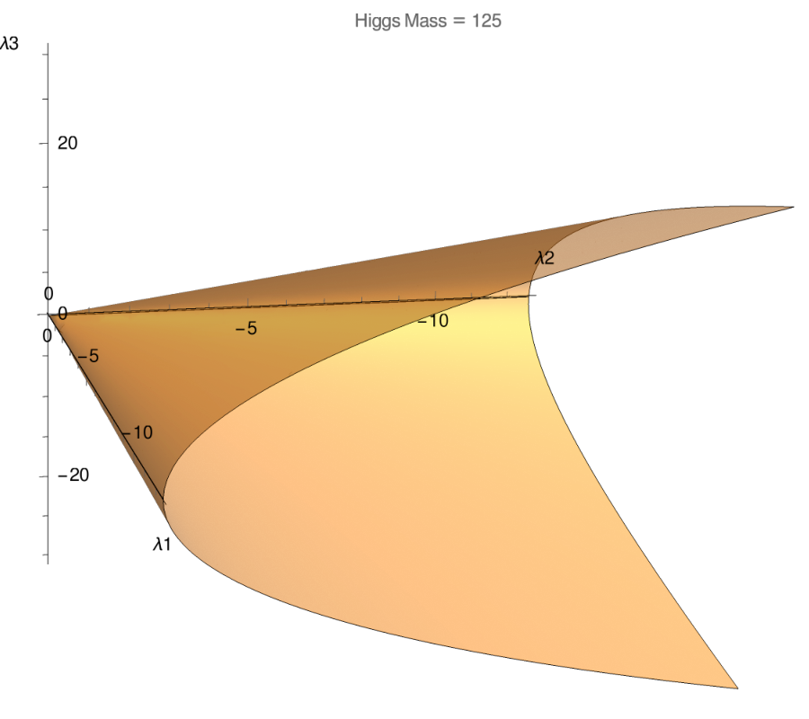
Parametrização teórica
Tendo em conta a expressão simplificada para a massa do bosão de Higgs, estudamos esta função parametrizando a zona onde a “tree level” a massa esta próxima à observada de 125.09 GeV’s.
Para tal definimos um valor para ambos VEVs, x e v de forma a diminuir os graus de liberdade da massa.
O valor escolhido para x foi 1000 GeV e para v foi aproximadamente 246 GeV
$$m_{h_{1}}^{2}=λ_{1}v^{2}+λ_{2}x^{2} −\sqrt{{\left(λ_{1}v^{2}−λ_{2}x^{2}\right)}^{2}+{\left(λ_{3}xv\right)}^{2}}$$

Slide 14
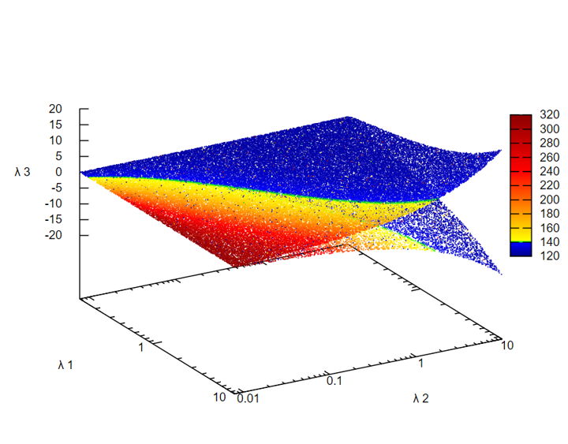
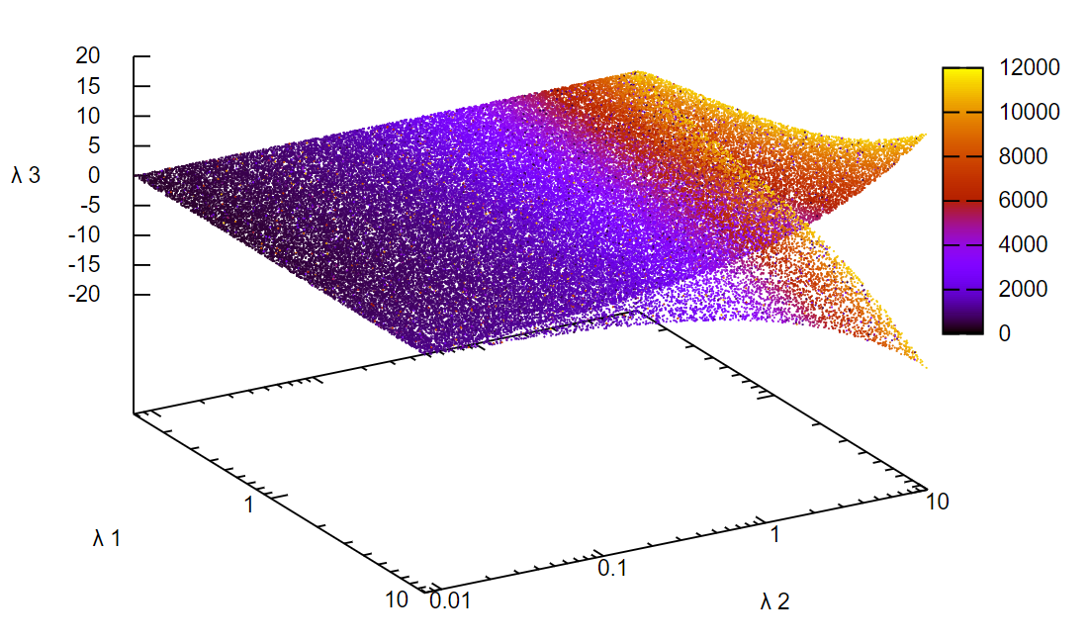

Scan segundo uma parametrização
Feito um Scan alongo desta fold o que observamos é:
A massa com apenas algumas correções quânticas já se afasta bastante do valor esperado.
Este primeiro plot também pode ser mapa de contrasto podemos ver que o efeito das correções quântica muda de tornar as massas mais leves para mais pesadas.
Também foi retirada informação sobre a massa do novo Higgs previsto pelo modelo B-L-SM que pode ser observada no segundo plot.
Como esperado esta é maioritariamente dominada pelo acoplamento de $λ_{2}$.
É interessante notar que a zona onde a massa deste Higgs é bastante pequena é a zona onde o Higgs SM sofre um aumento de massa.

Slide 15
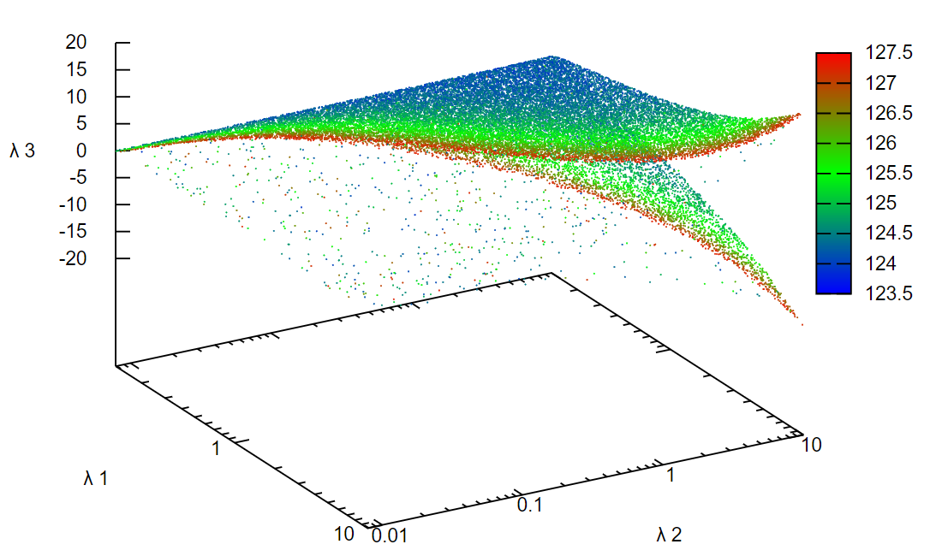
Uma primeira seleção de pontos
Selecionado apenas os pontos que descrevem um valor próximo ao observado revela uma zona que aparenta descrever um plano, podendo indicar que apesar das correções quânticas a forma da secção com o valor correto é algum tipo de cone.
Como posso explicar os outliers na zona direita, para alem de oscilações nas correções quânticas?
Posso mencionar que tentei usar método numérico para descobrir a zona de 125 GeVs e que as correções não são bastante imprevisíveis?

Slide 16
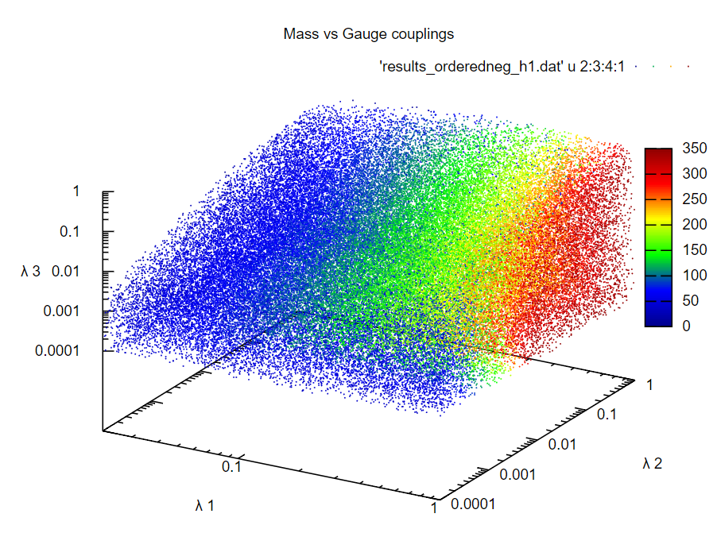
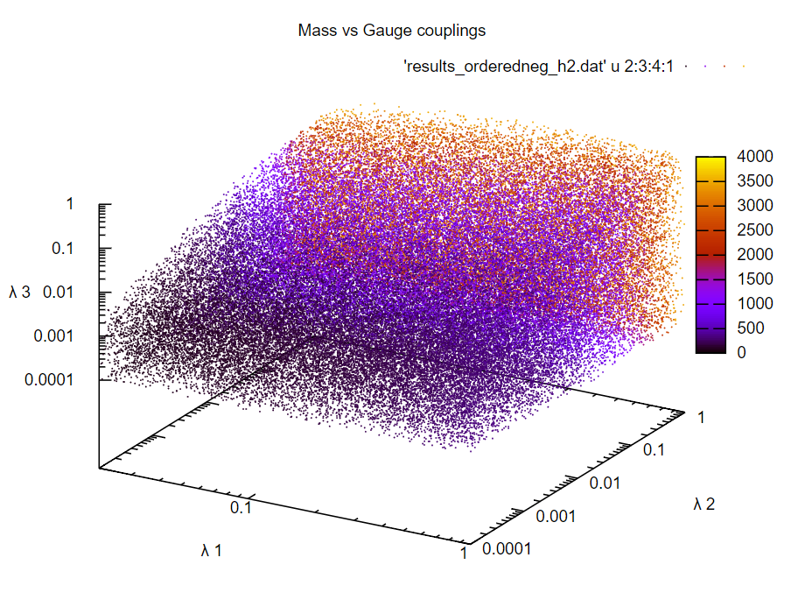
Scans aleatórios
Visto que correções quânticas são demasiado fortes para uma análise a tree level ser um guess viável foi feito um scan puramente aleatório.
Ligamos correções quânticas a dois loops para ter uma descrição ainda mais fidedigna da realidade. Devido ao aumento de tempo de computação foi feito num intervalo diferente.
Estas nuvens de pontos refletem o valor esperado para as massas dos Higgs. Notamos que o comportamento é ainda bastante semelhante.

Slide 17
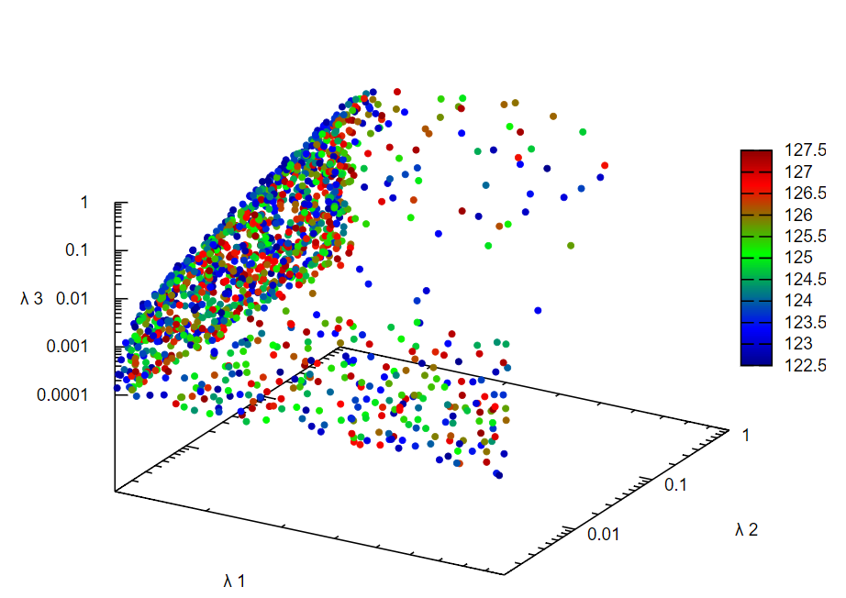
Uma Segunda seleção de pontos
Feita novamente uma seleção destes pontos conseguimos confirmar que o valor correto da massa do Higgs distribui-se num plano cónico.
(isto esta muito vazio e não tenho muito para dizer aqui?)

Slide 18
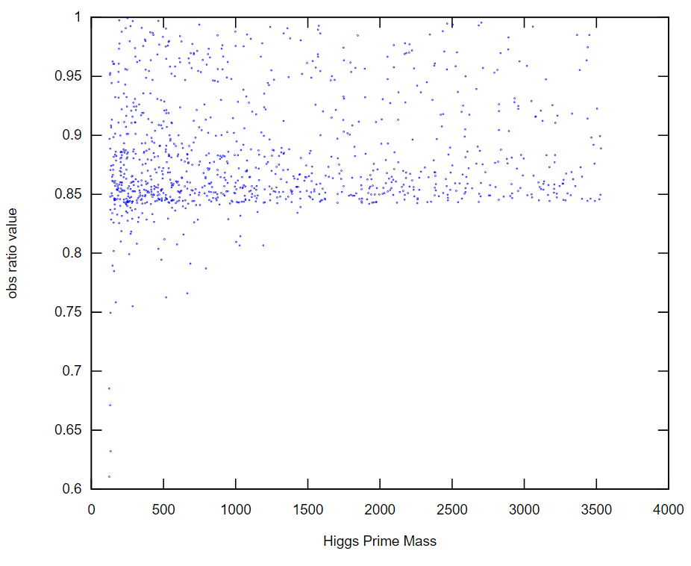
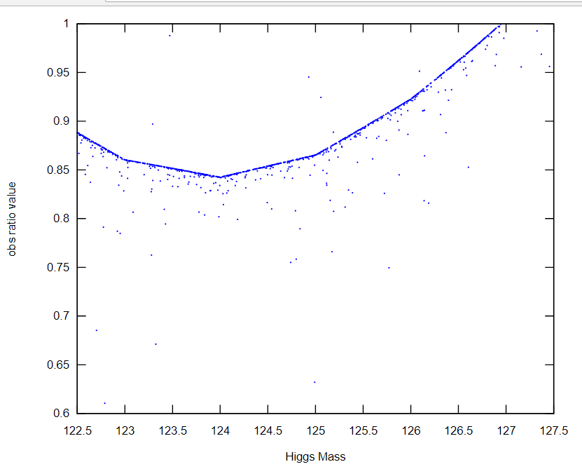

Limites de exclusão
Muitas teorias contêm conteúdo extra no sector de Higgs e é importante para o estudo dos parâmetros destes modelos que as previsões teóricas sejam comparadas as exclusões experimentais de “colliders” como o LEP, Tevatron e LHC.
Para o nosso estudo o programa HiggsBounds foi utilizado para tal, este estuda decaimentos independentes de modelo como, $e^{+}e^{−}→h_{i}Z→b\overline{b}Z$, para calcular a exclusão do nosso modelo.
O resultados da taxa de exclusão têm um comportamento muito mais previsível relacionado com a massa do Higgs leve.

Slide 19
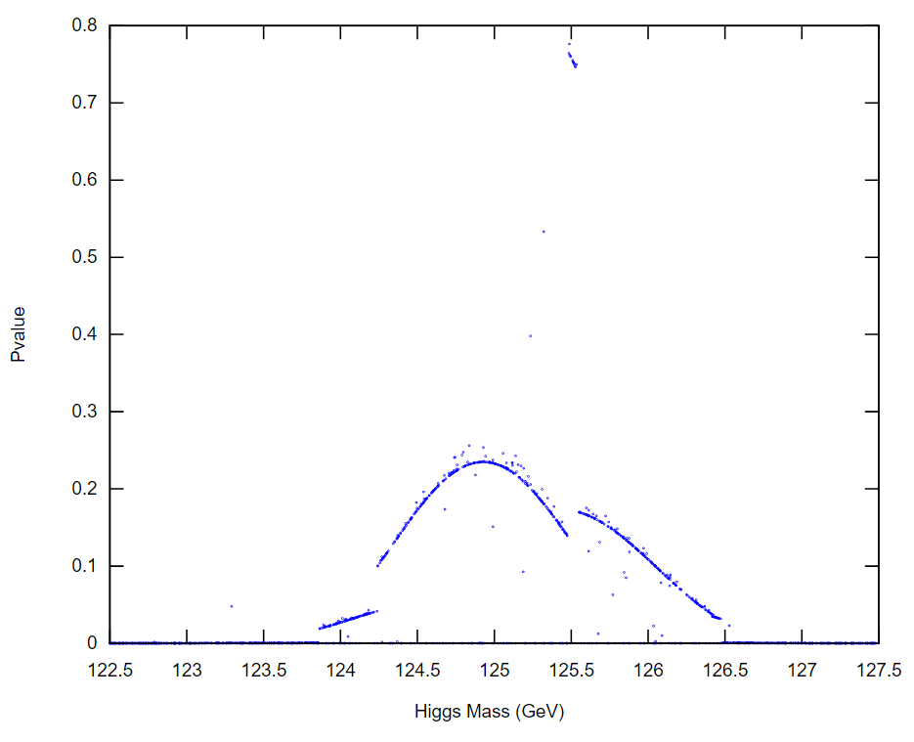
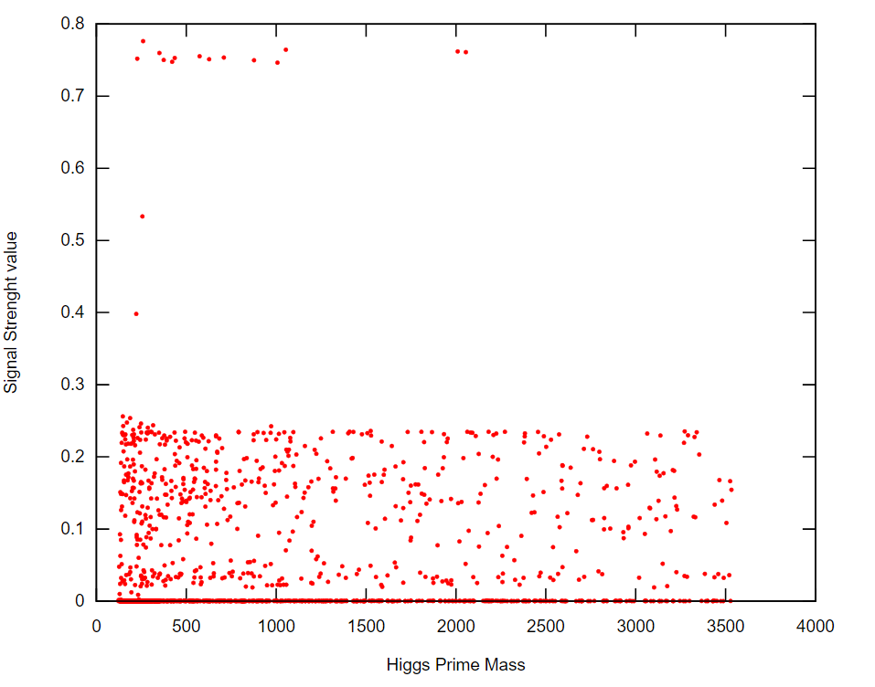
Compatibilidade do sector de Higgs
Desde a descoberta do bosão de Higgs em 2012 novos constrangimentos foram impostos em modelos de partículas com sectores de Higgs estendidos, agora apenas os limites de exclusão não são suficientes temos também de comprar o nosso sector de Higgs as massas e estados observados.
Assim a probabilidade de o nosso sector de Higgs representar os resultados experimentais é calculada através do programa HiggsSingals.

Slide 20
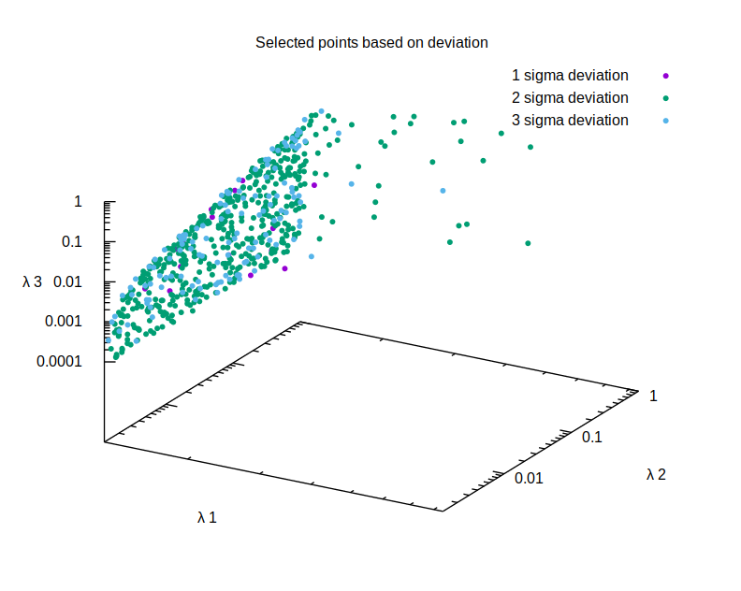
Seleção final de dados
Selecionando os pontos que ainda não entraram para a zona de 95% de exclusão e separando os pontos por desvios probabilísticos baseados no sector de Higgs obtemos uma seleção muito pequena dos nossos resultados iniciais.

Slide 21
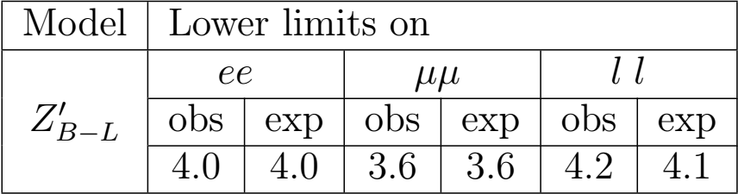

Limites associados ao bosão Z’
Tendo em conta estes constrangimentos experimentais uma observação rápida da expressão associada a massa do novo bosão de Gauge,
$M_{Z,Z^{′}}=\sqrt{g^{2}+g_{1}^{2}}⋅\frac{v}{2}\left[\frac{1}{2}\left(\frac{\tilde{g^{2}}+16{\left(\frac{x}{v}\right)}^{2}{cg}_{1}^{′2}}{g^{2}+g_{1}^{2}}+1\right)∓\frac{\tilde{g}}{\sin\left(2γ^{′}\right)\sqrt{g^{2}+g_{1}^{2}}}\right]$ ,
devido à escala relativa dos VEVs podemos aproximar a massa do bosão exótico Z’ a,
$$M_{Z^{′}}=2g_{1}^{′}x,$$
O que significa que o acoplamento de Gauge prime para o caso estudado tem o valor mínimo de $g_{1_{min}}^{′}≈2$

Slide 22
Conclusões
O que fizemos neste projeto foi estudar as falhas do modelo padrão e explorar uma alternativa o modelo B-L-SM, focamo-nos principalmente no sector de Higgs devido a constrangimentos de tempo.
A nossa analise deste modelo aparenta mostrar que se encontra quase excluído ou descoberto mas atendendo ao facto que existem possíveis condições que apesar do VEV escolhido ser baixo têm uma grande chance de descrever o sector de Higgs significa que podemos estar próximos de que pode validar este modelo.
Esta descoberta iria nos dar um modo para explicar massas de neutrinos mas isto continua a não resolver todos os problemas do modelo padrão, este modelo não propõem uma resolução para a matéria negra e o próximo passo seria procurar uma maneira de incorporar uma solução deste problema com o nosso modelo.

